Slide 1
Template

Slide 2
Templates
Template PHP et Twig
{{…}} : évalue une expression
{%...%} : instruction Twig (boucle, condition)
{#...#} : commentaire
Héritage :
Parent : {% extends ' base.html.twig' %}
Surcharge : {% block nomBlock %}
{{ parent() }}

Slide 3
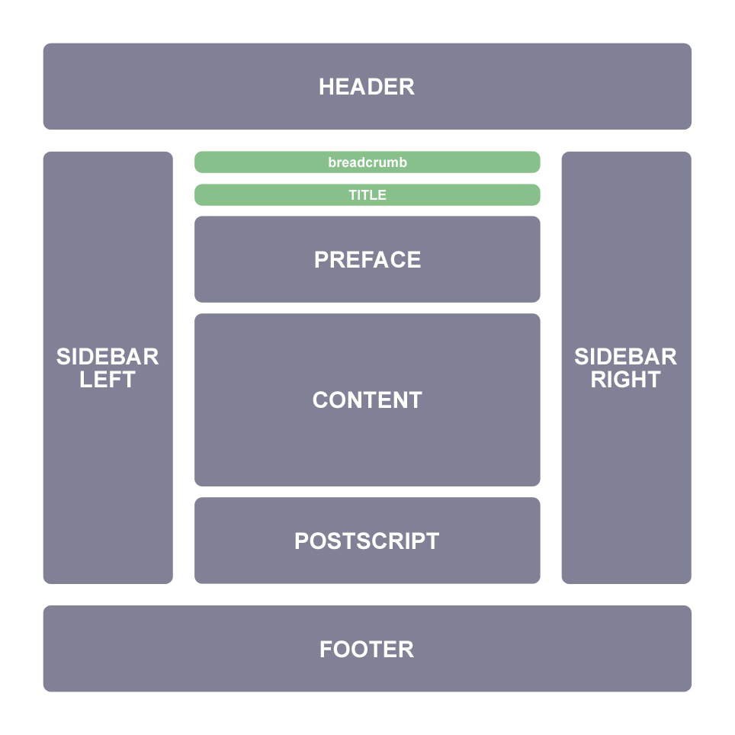
Héritage : cas pratique
base / content-type
Layout / section du site
Remplissage des régions

Slide 4
Templates : inclusion
Inclusion de template : {{ include('template', {'key' : data}) }}
Invocation d'un contrôleur : {{ render( controller( 'Ctrl:action', {'key': data}) ) }}

Slide 5
Templates : inclusion
invocation d'un contrôleur asynchrone {{ render_hinclude|_esi( controller('Bdle:Ctrl:action', {'key': data})) }}
hinclude.js
templating: hinclude_default_template: Bdle::hinclude.html.twig

Slide 6
Routage et template
Relatives : <a href="{{ path('route_key', { 'name': 'Pierre' }) }}"> Lire cette entrée blog. </a>
Absolue: <a href="{{ url('route_key', {'name': 'Pierre'}) }}"> Lire cette entrée blog. </a>

Slide 7
Templates : liens
{{ path|url('route_key') }}
{{ path('route_key', {'name' : user.name}) }}
{{ asset('images/logo.png')}}
Combinaison asset('xxx') et parent() pour l'ajout de css/js

Slide 8
Structure de contrôle
{ % if data is not null %}
{ % endif %}
{ % set dl = data|length %}
{ % if dl > 10 %}
{ % elseif dl is divisible by(3)%}
{ % endif %}

Slide 9
Structure de contrôle
{ % for post in posts %}
{ % else %}
{ % endfor %}
{ % for digit in 0..9 %}
{ % endfor %}
{ % for record in ranking %} n°{{ loop.index }} : {{ record.line }}
{ % endfor %}

Slide 10
Templates : plus loin
Surcharge de template de bundle app/Ressources/VendorNomBundle/views...
Filtre : échappement : {{ data.from_user | raw }}
Twig_extension_debug (activer dans conf) {{ dump(variables) }}

Slide 11
Liste des filtres
abs, batch, capitalize, convert_encoding, date, date_modify, default, escape, first, format, join, json_encode, keys, last, length, lower, nl2br, number_format, merge, upper, raw, replace, reverse, round, slice, sort, split, striptags, title, trim, url_encode

